Slide 1
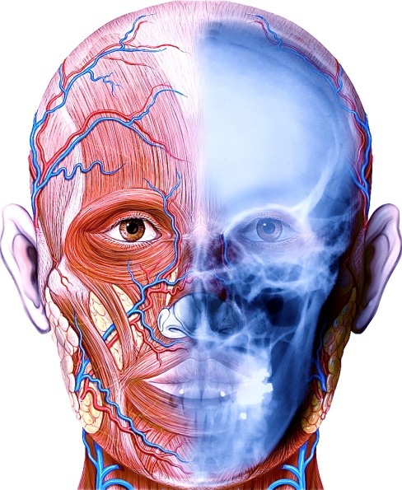
Рентгенівські промені
Підготувала
Учениця 11-А класу
Білоцерківської загальноосвітньої
школи І-ІІІ ступенів №8
Кравчук Анастасія

Slide 2

Рентгенівські промені
Рентгенівські промені були відкриті в 1895 році в Німеччині Вільгельмом Рентгеном, на його честь і були названі.
Ці промені, на зразок світлових, мають проникаючу здатність.

Slide 3
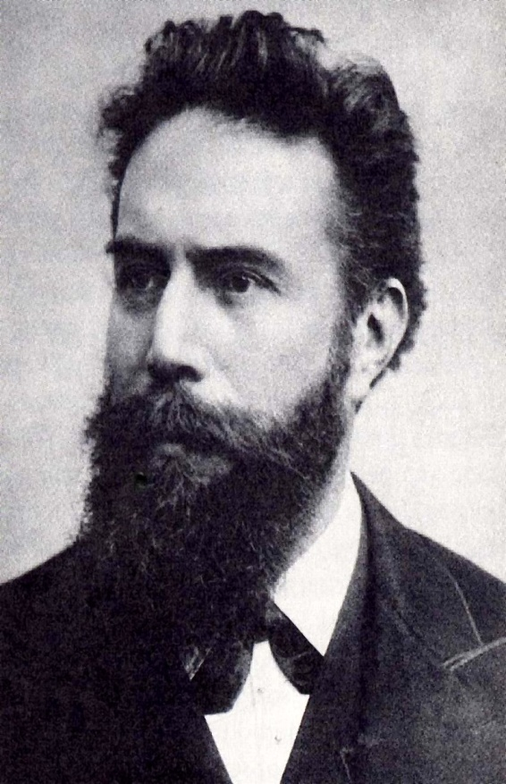
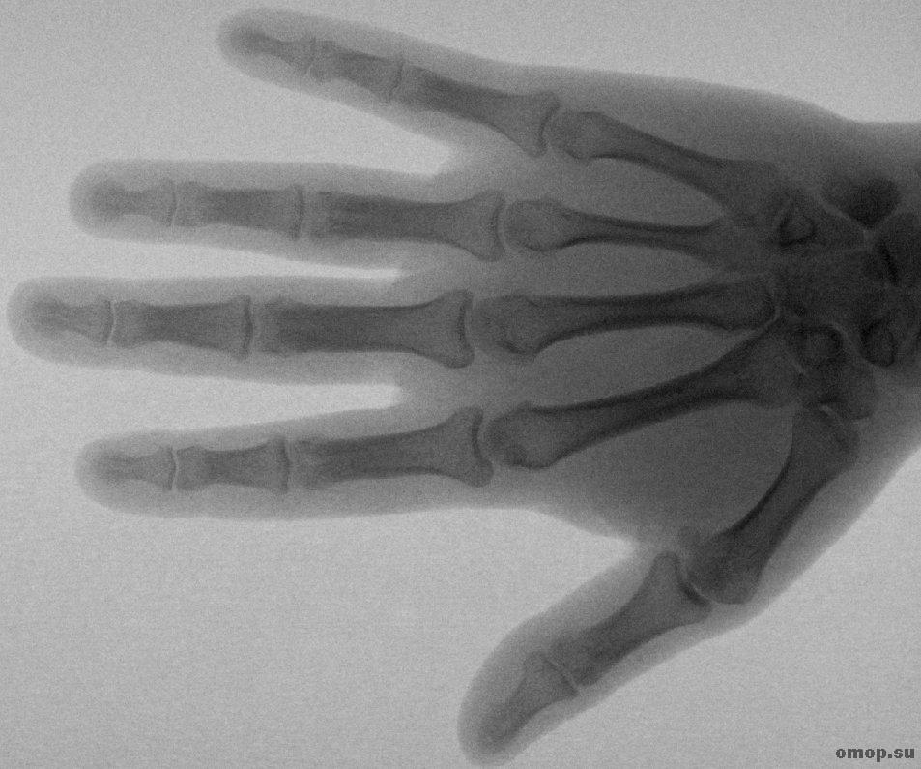
Вільгельм Конрад Рентген
Вільгельм Конрад Рентген народився 17 березня 1845 р., в м. Ленепе. Він отримав технічну освіту. Захистивши в 1868 р. дисертацію на ступінь доктора філософії, він працює асистентом на кафедрі фізики.
У 1895 відкрив випромінювання з довжиною хвилі, коротшою, ніж довжина хвилі ультрафіолетових променів (X-промені), назване надалі рентгенівськими променями, і досліджував їх властивості: здатність відбиватися, поглинатися, іонізувати повітря.
Відкриття Рентгена викликало величезний інтерес у науковому світі. Його досліди були повторені майже у всіх лабораторіях світу.

Slide 4
Рентгенівські промені
Вони відрізняються від світлових променів довжиною хвиль і енергією. Сама коротка довжина хвилі з рентгенівської трубки становить від однієї п'ятнадцятитисячної до однієї мільйонної довжини хвиль зелених кольорів. Через дуже маленьку довжину хвиль рентгенівські промені проникають крізь матеріали, які не пропускають світло. Чим коротша довжина хвилі, тим більша проникаюча здатність цих хвиль.

Slide 5
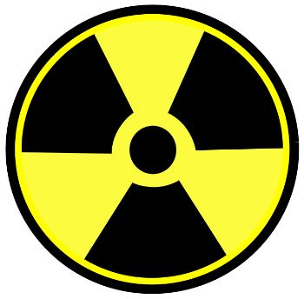
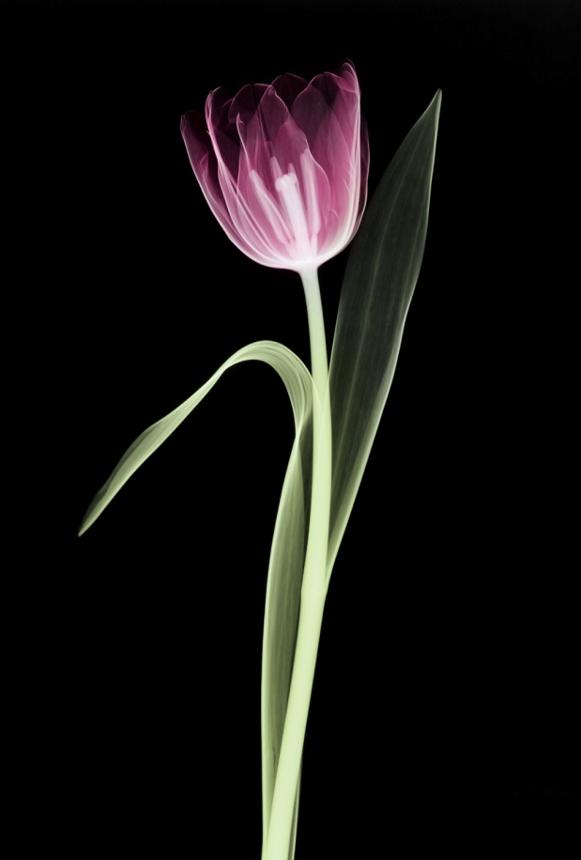
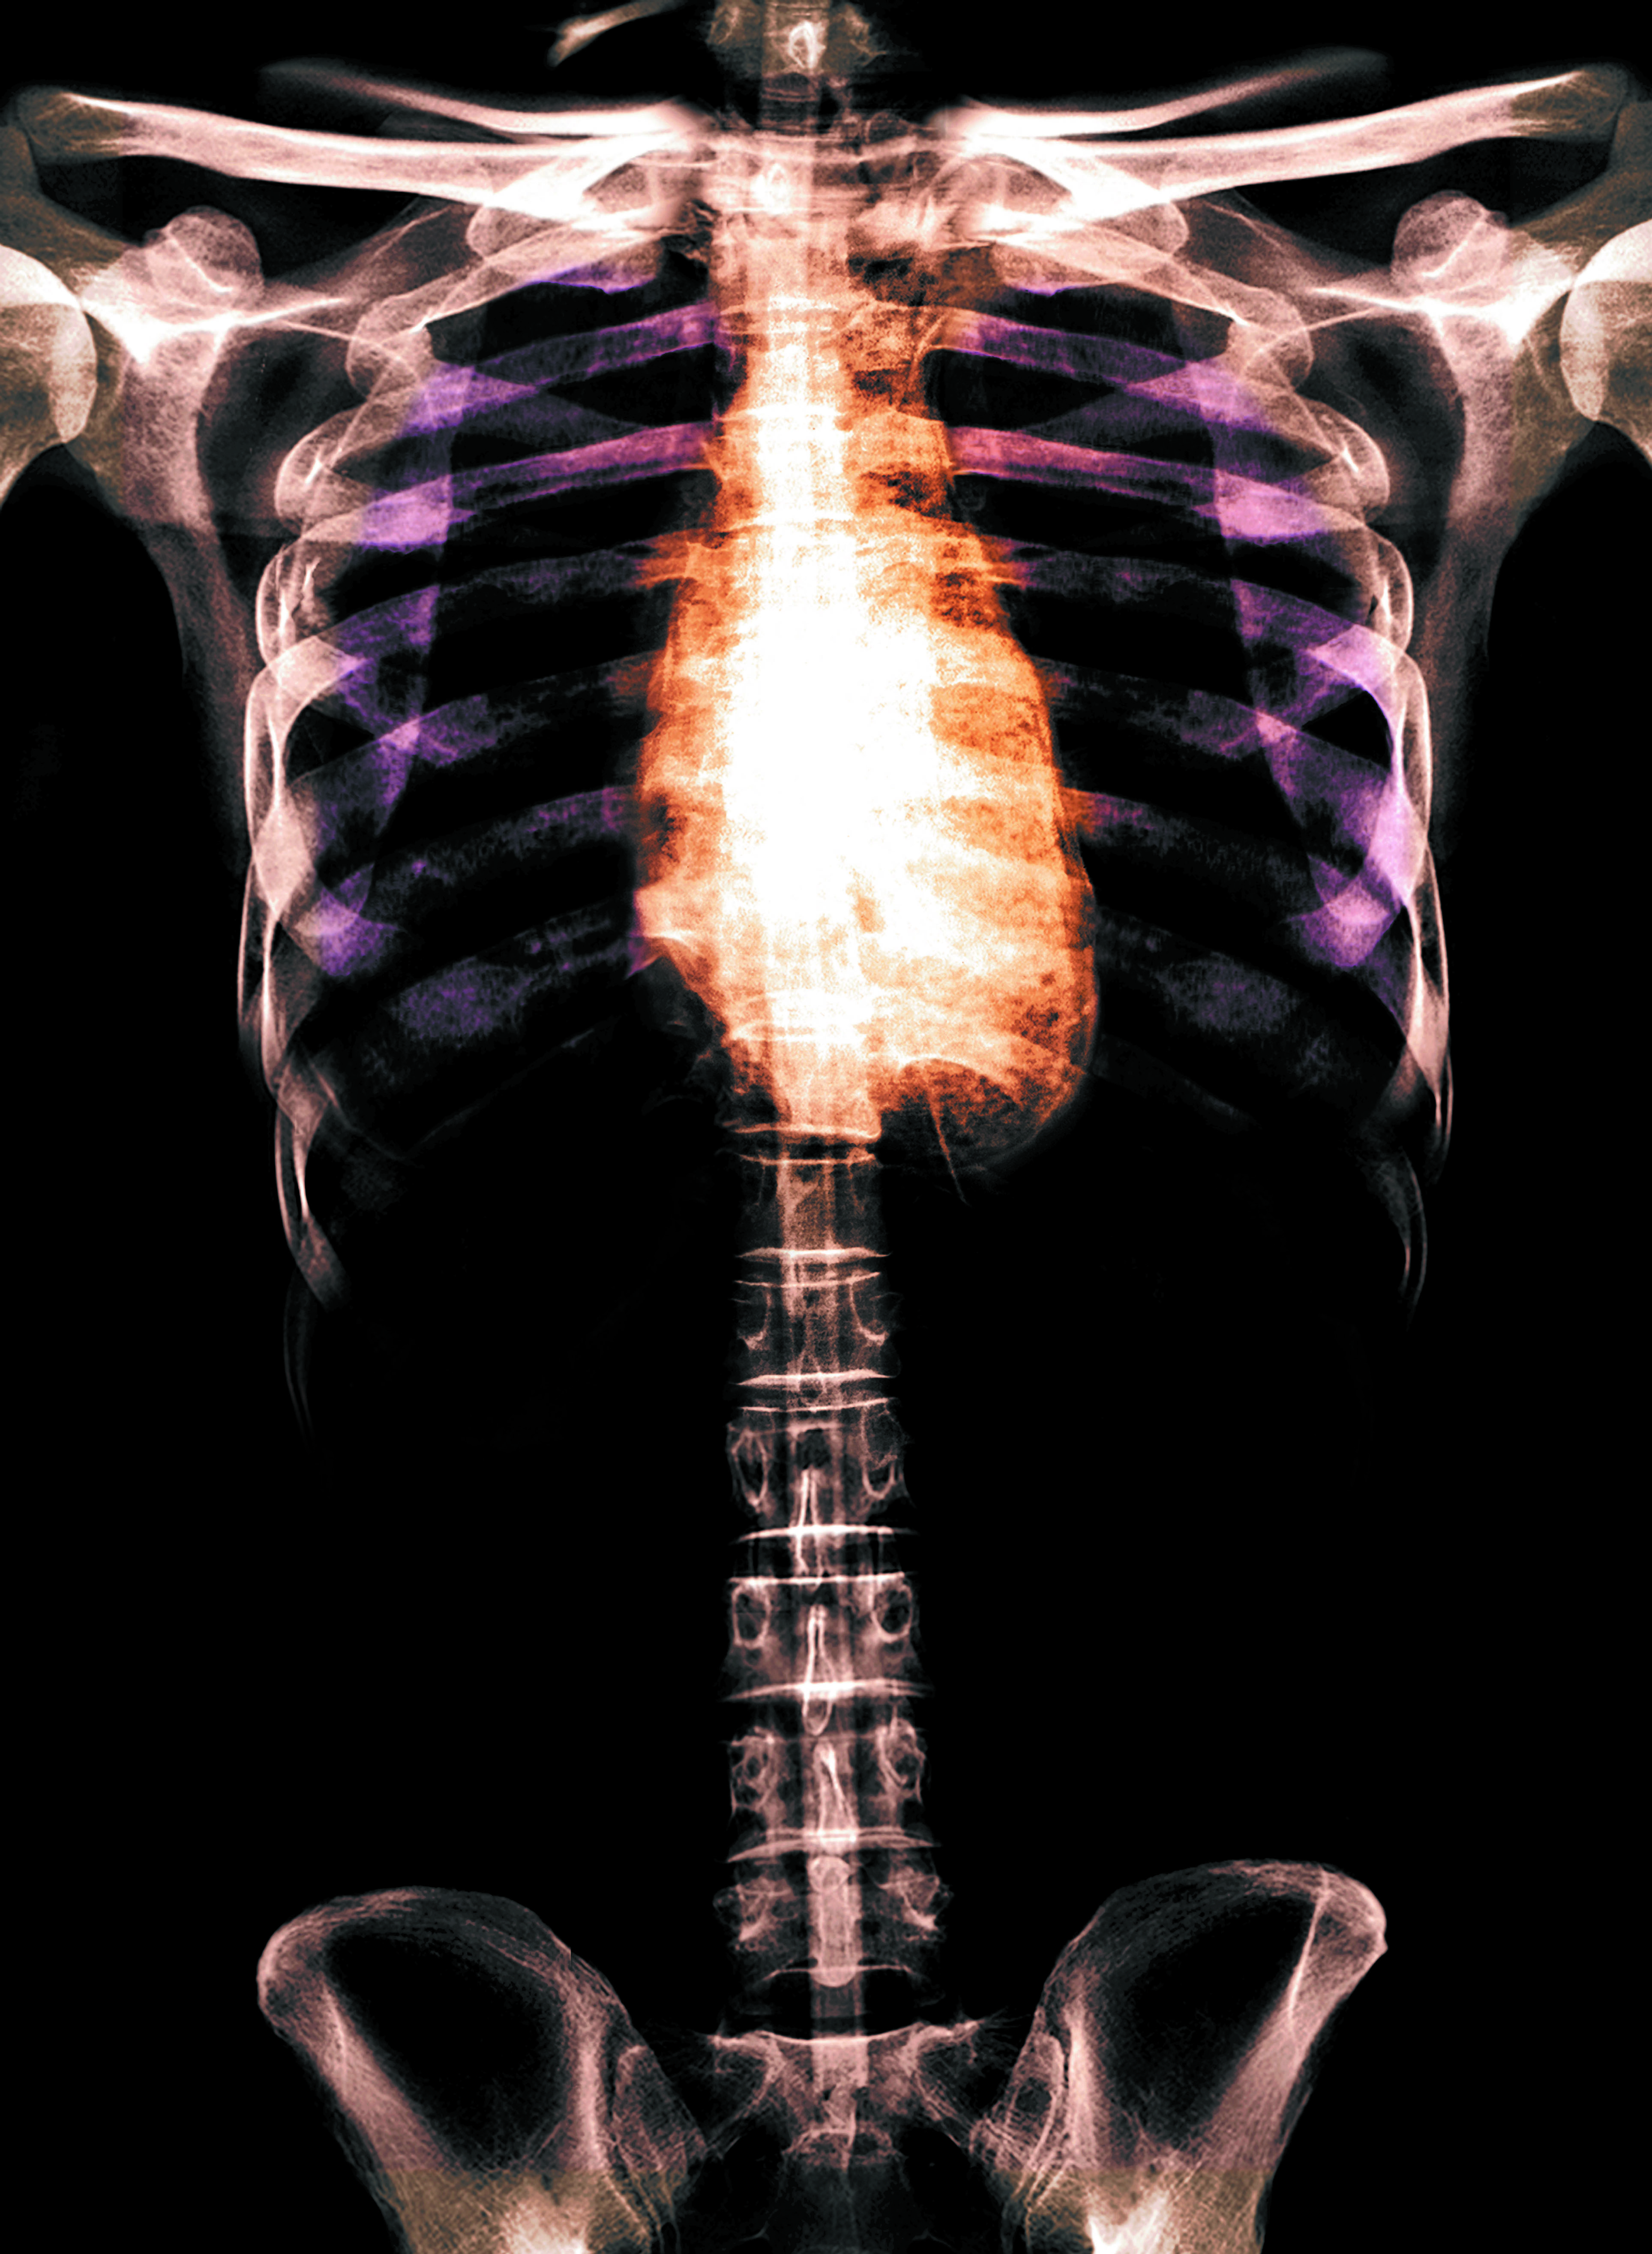
Рентгенівські промені

Slide 6
Рентгенівська трубка
Рентгенівська трубка випускає рентгенівські промені. Із трубки викачують повітря до однієї сто мільйонної від начального обсягу. У скляній трубці перебувають два електроди.

Slide 7
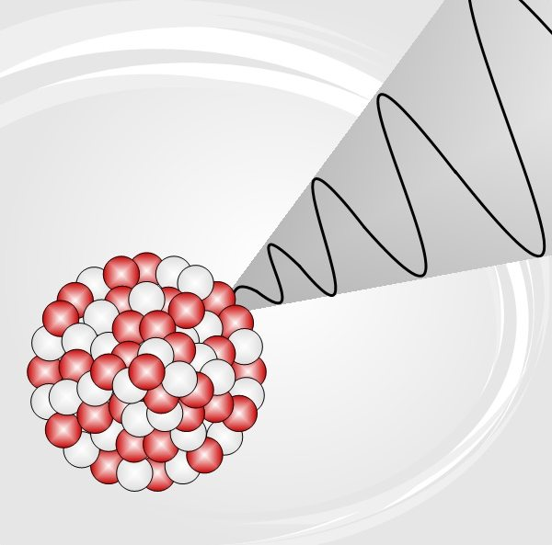
Рентгенівська трубка

Slide 8
Електроди
Один називається «катод», він заряджений негативно. У ньому розташована вольфрамова котушка проводу, що при нагріванні електричним струмом випускає електрони.
Інший електрод – це «мішень», або «анод».

Slide 9
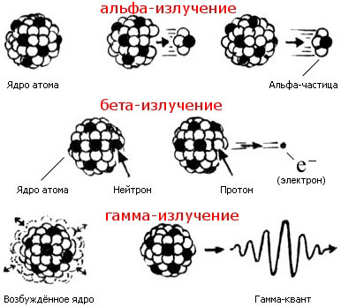
Електроди

Slide 10
Рентгенівські промені
Рентгенівський знімок - це зображення тіні. Рентгенівські промені проходять крізь досліджувану ділянку тіла й переносять на плівку тіні досліджуваного предмета. На дві сторони плівки наноситься світлочутлива емульсія. Після зйомки її проявляють як звичайну фотоплівку. Кості й інші предмети, що не пропускають промені, виглядають на плівці темніше.
У цей час рентгенівські промені широко використаються в медицині, науці й промисловості, та надають велику допомогу людині.

Slide 11
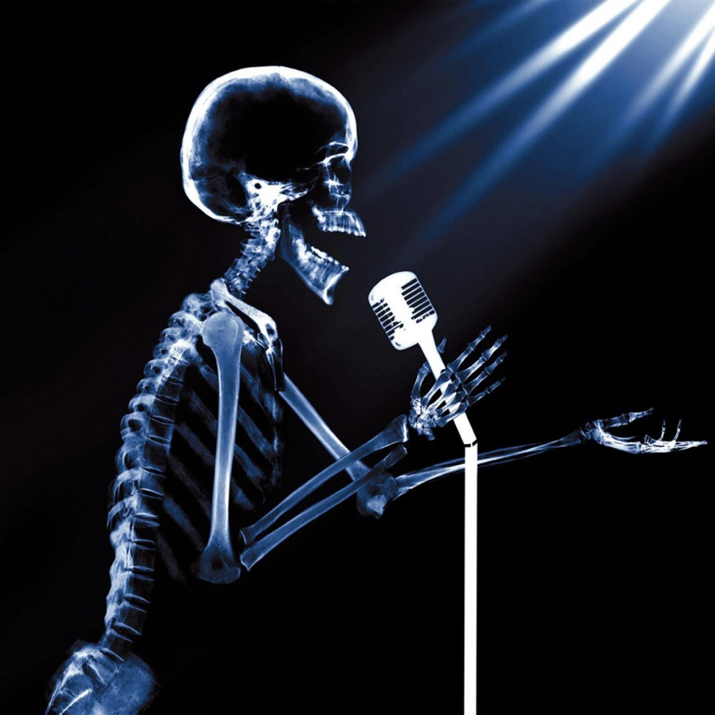
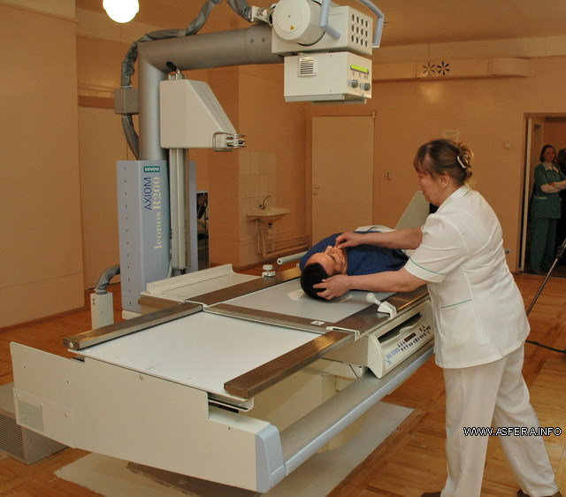
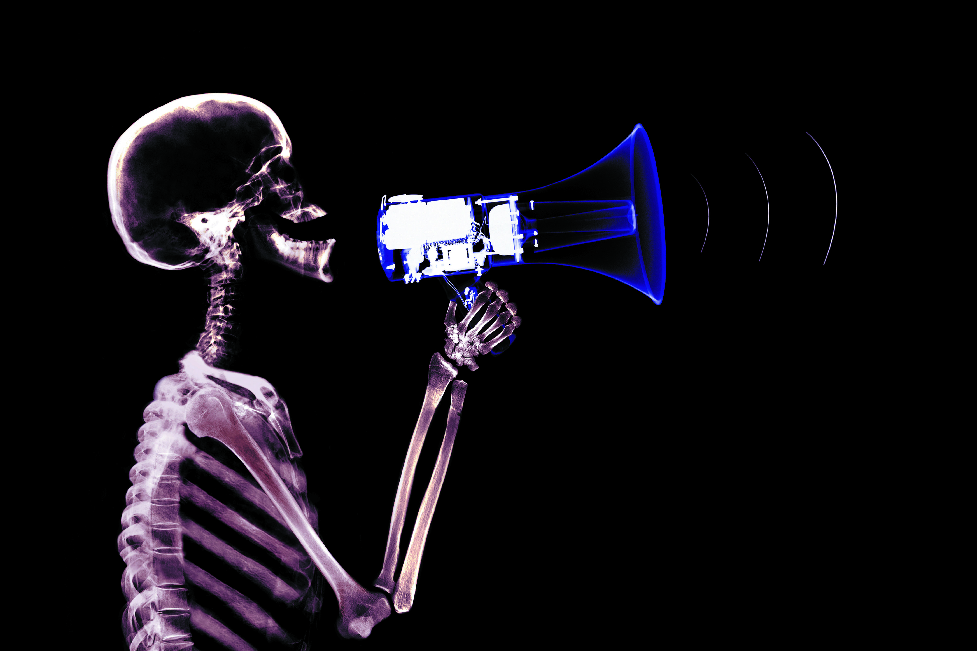
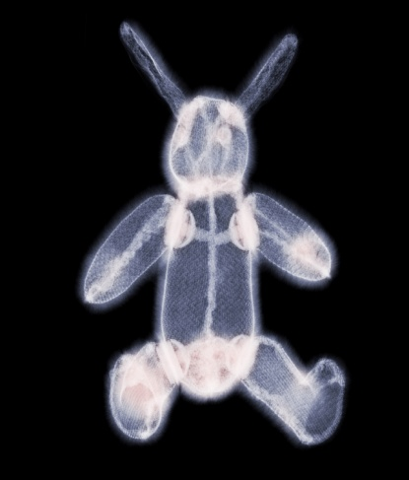
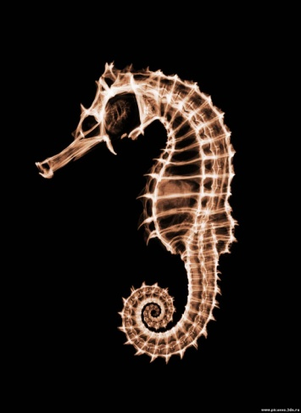
Рентгенівські промені

Slide 12
Біологічна дія рентгенівських променів
Одним із механізмів поглинання променів речовиною є іонізація, що викликає зміни хімічної структури речовини та утворення нових зв'язків. Це приводить до того, що клітини різних тканин і хімічні речовини, які ними виробляються, руйнуються. При значних дозах випромінення такий процес може наступити досить швидко. Малі ж дози можуть змінювати властивості клітин у наступних поколіннях, коли втрачається їх функція і життєздатність. Найбільш чутливими до випромінювання є клітини кісткового мозку, що виробляють форменні елементи крові, статеві клітини, що знаходяться в статевих залозах (гонадах), клітини слизової оболонки кишечнику і кришталика ока. Це - так звані “критичні органи”.

Slide 13
Біологічна дія рентгенівських променів
При рентгенологічному дослідженні опромінення організму проходить у незначних дозах, причому на обмеженій ділянці - в якійсь частині тіла. Проте оскільки існують тканини з високочутливими клітинами, для пошкодження яких достатньо невеликих доз (кількості випромінення), необхідно постійно намагатися захистити ці критичні органи. З двох існуючих видів рентгенологічного дослідження - рентгеноскопії і рентгенографії - перша супроводжується значно більшим променевим навантаженням через триваліший час дослідження і, як правило, більших об'ємів тіла, що піддаються опроміненню. Рентгенорафія, завдяки короткому часу (інколи протягом сотих чи, навіть, тисячних доль секунди), незважаючи на високі параметри потужності трубки, проводиться при меншому променевому навантаженні.

Slide 14
Біологічна дія рентгенівських променів
Про це слід завжди пам'ятати, як і про вторинне випромінювання, що потрапляє на персонал рентгенівських кабінетів. Це випромінення виникає при потраплянні первинного пучка променів із трубки на частини апарата, стіни і підлогу, а від цих поверхонь, - так же, як і від тіла людини або тварини - на персонал.

Slide 15
Захист від рентгенівського випромінювання
При виконанні рентгенівських досліджень у всіх випадках необхідно намагатися максимально обмежити променеве навантаження на персонал рентген-кабінету, де проводиться дослідження. Це необхідно для виключення променевих уражень, які хоча і вкрай рідко, але інколи зустрічаються при грубих порушеннях методики й техніки рентгенологічного дослідження, а також для зменшення ризику негативного впливу невеликих доз випромінення на генетичний апарат клітин.

Slide 16
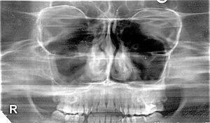
Захист від рентгенівського випромінювання

Slide 17
Захист від рентгенівського випромінювання
При проведенні рентгенологічних досліджень повинні застосовуватися оптимальні фізико-технічні умови та методичні прийоми, які гарантують найменше опромінення. Для цього необхідно, перш за все, максимально діафрагмувати робочий пучок рентгенівського випромінювання, пам'ятаючи, що площа опромінення не може бути більшою величини, що забезпечує необхідний розмір площі дослідження. У всіх випадках необхідно застосовувати фільтрацію робочого пучка випромінювання.

Slide 18
Захист від рентгенівського випромінювання
Використання додаткових фільтрів забезпечує відносну однорідність рентгенівського випромінювання й оптимальну дозу вихідної експозиційної дози. Радіаційний захист персоналу рентгенівських кабінетів забезпечується раціональним плануванням кабінетів, справністю рентгенодіагностичної апаратури, використанням засобів індивідуального захисту і виконанням встановлених правил роботи з джерелами іонізуючих випромінювань.

Slide 19
Захист від рентгенівського випромінювання
Важливу роль у забезпеченні радіаційної безпеки відіграє коректний контроль за дозами випромінювання на робочих місцях та індивідуальним опроміненням осіб, які працюють у рентген-кабінеті, а також медичне спостереження за станом їх здоров'я.

Slide 20
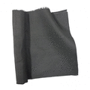
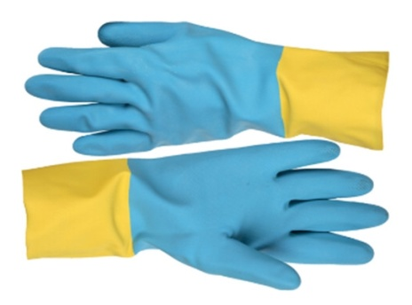
Засоби індивідуального захисту
У кожному рентген-кабінеті необхідно мати такі засоби індивідуального захисту:
фартухи нагрудні з просвинцованої гуми для захисту передніх відділів тулуба та нижніх кінцівок (до проксимальних відділів гомілок);
спідниці захисні з просвинцованої гуми для захисту ділянки тазу та статевих органів;
рукавиці гумові захисні з просвинцованої гуми для роботи поблизу робочого пучка.

Slide 21
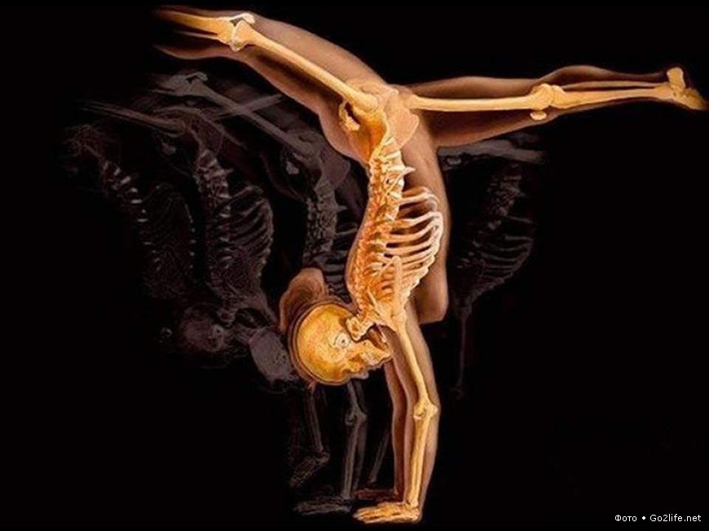
Сьогодення
Прогрес не стоїть на місці і вже сьогодні ми можемо використовувати безпечний рентген. Російські учені розробили і запатентували новий спосіб отримання рентгенівських знімків. Унікальність методу в тому, що він дозволяє бачити внутрішню структуру м'яких органів, сильно зменшує час опромінювання рентгеном, при цьому не треба використовувати дорогі контрастні речовини.

Slide 22

Сьогодення
Новий метод пройшов перевірку на безлічі зразків. Наприклад, дослідники одержали рентгенівські знімки ракової пухлини жіночих грудей. Звичайно, щоб побачити ракову тканину, її необхідно підфарбовувати - це довга і складна операція. А тут просто просвітили і одержали зображення.

Slide 23
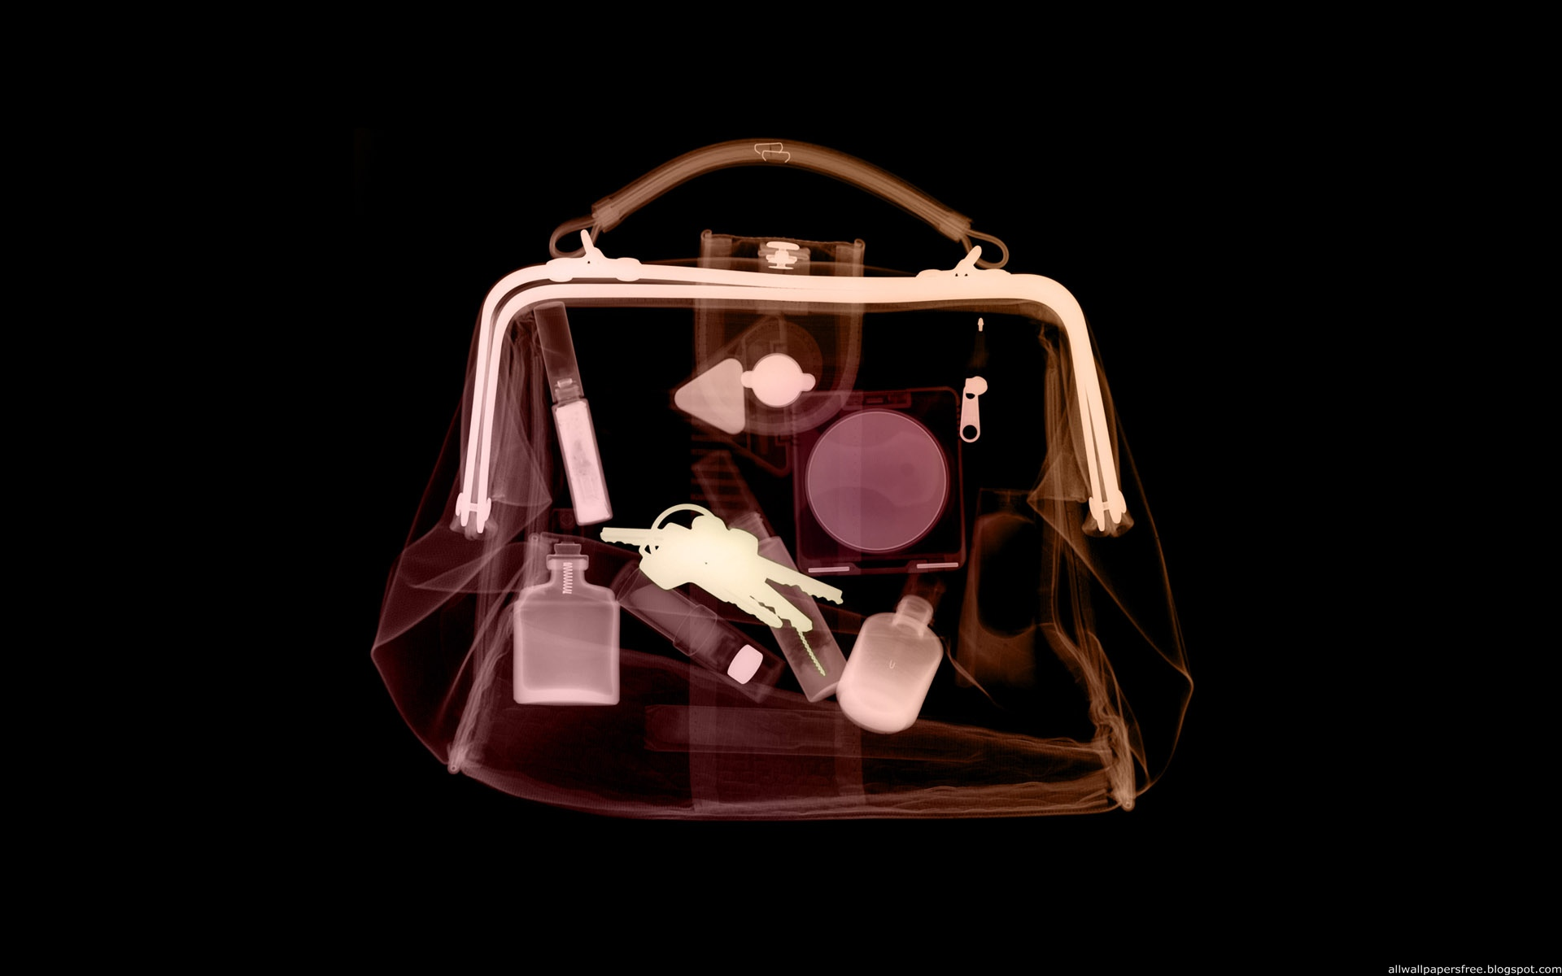
Сьогодення
Безпечна для людини доза складає 5 рентген в рік, а при кожній процедурі флюорографії ми одержуємо 1 рентген, що не дуже-то корисне для організму. Новий метод дозволяє одержувати контрастні знімки всіх м'яких внутрішніх органів і кровоносних судин, а час опромінювання при цьому знижується в 300 разів, в порівнянні із звичайним способом. Крім того, учені пропонують використовувати більш м'який рентген (довжина хвилі 1 ангстрем), що саме по собі безпечніше для живого організму.

Slide 24
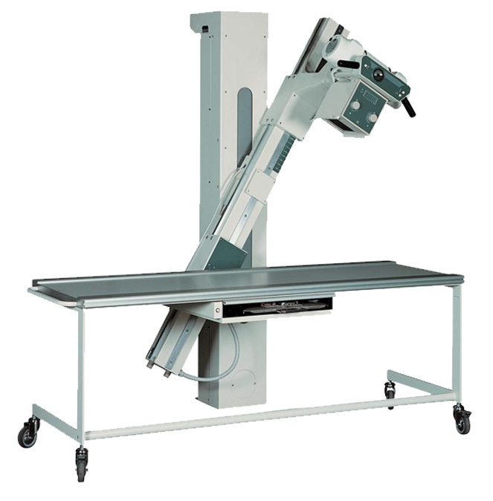
Сьогодення
Більш того, за допомогою математичних методів учені зуміли вирішити зворотну задачу - обчислити коефіцієнти світлозаломлення (величина, яка показує, як сильно заломлюється проміння) об'єкту, що вивчається. А ці коефіцієнти індивідуальні для кожної біологічної тканини: наприклад, вони різні для здорових клітин якого-небудь органу і ракових утворень. Тому, обчисливши коефіцієнт світлозаломлення для, скажімо, кровоносної судини, учені порівнюють його з вже наперед відомою величиною для здорового капіляра і роблять висновок, чи все з ним в порядку.

Slide 25
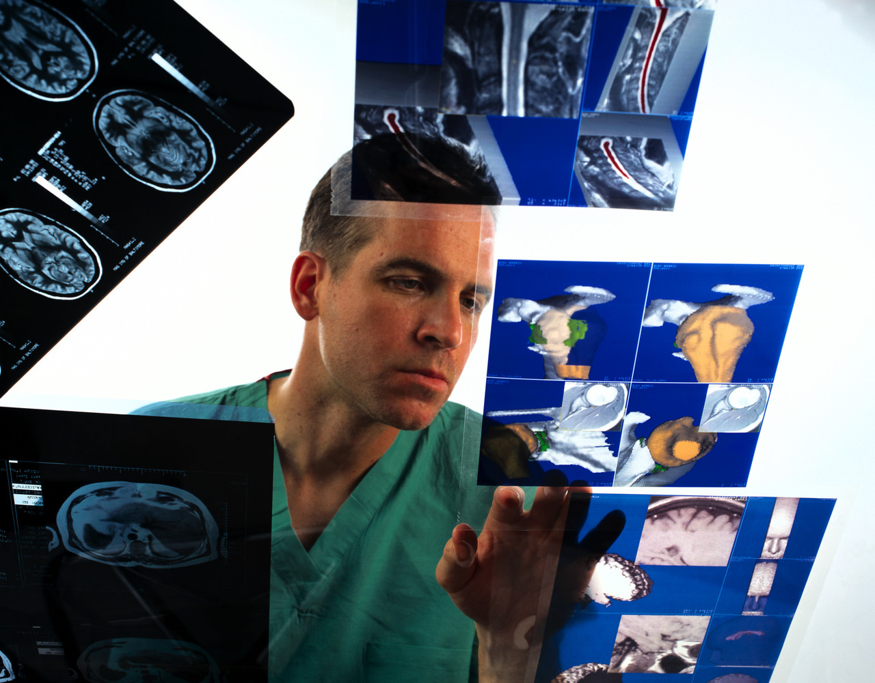
Дякую за увагу !

